Slide 1

ΔΗΜΟΤΙΚΟ ΣΧΟΛΕΙΟ ΜΑΚΕΔΟΝΙΤΙΣΣΑΣ Α΄
ΠΡΟΓΡΑΜΜΑ ERASMUS PLUS
Project: 2020-1-CY01-KA101-065818
“Looking Ahead to The 2020s: New Decade, New Technologies, New Challenges”
Σχολική Χρονιά: 2020-2022

Slide 2

Digital Game-based Learning
Europass Berlin, Germany
25-30 April 2022
Χάρης Χαραλάμπους
Δημοτικό Σχολείο Μακεδονίτισσας Α΄
Σχολική Χρονιά 2022-23

Slide 3
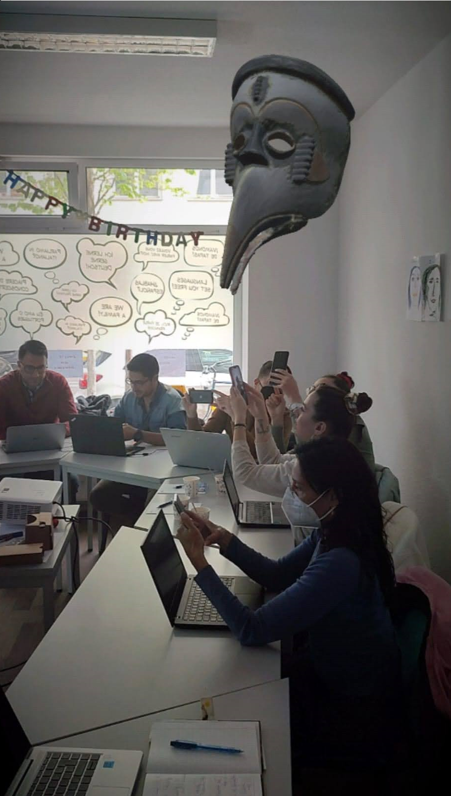
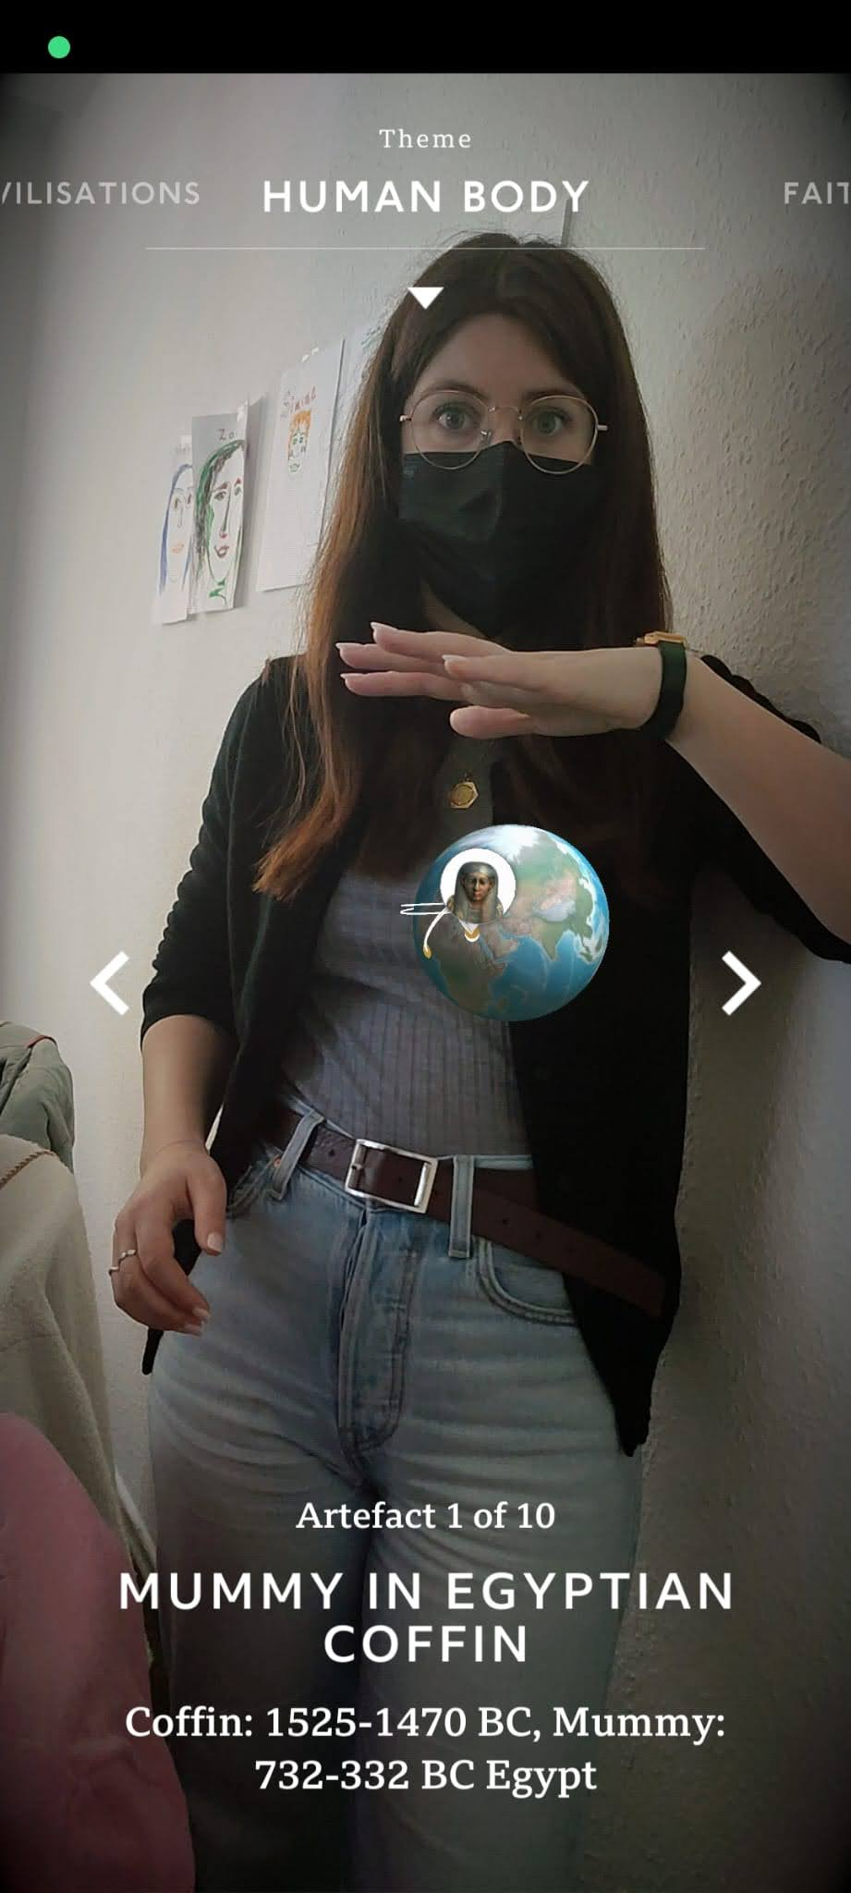
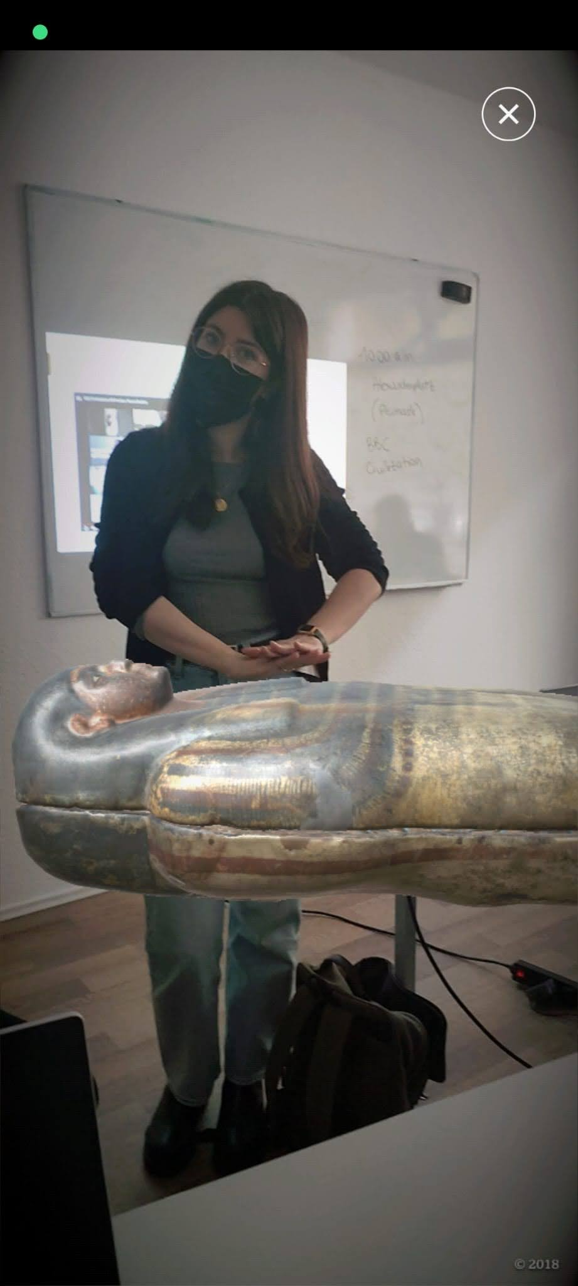
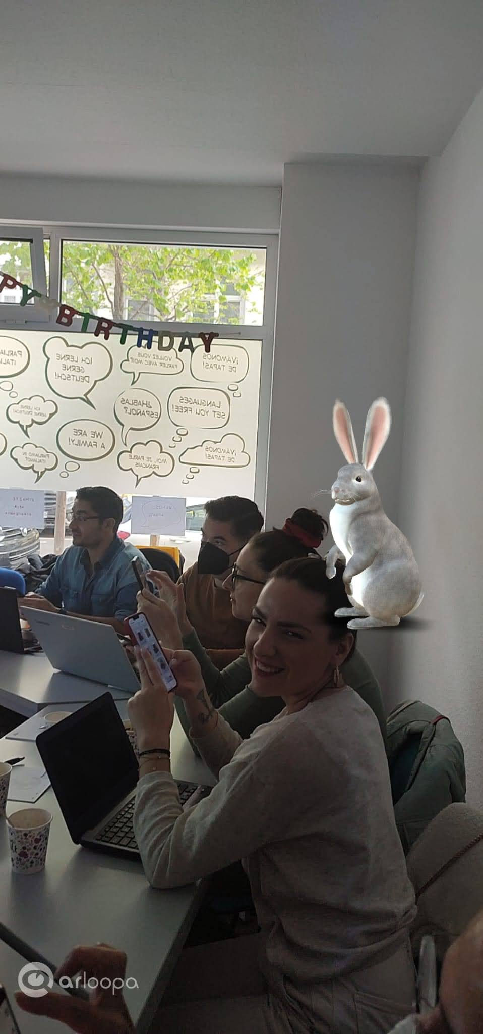

Slide 4
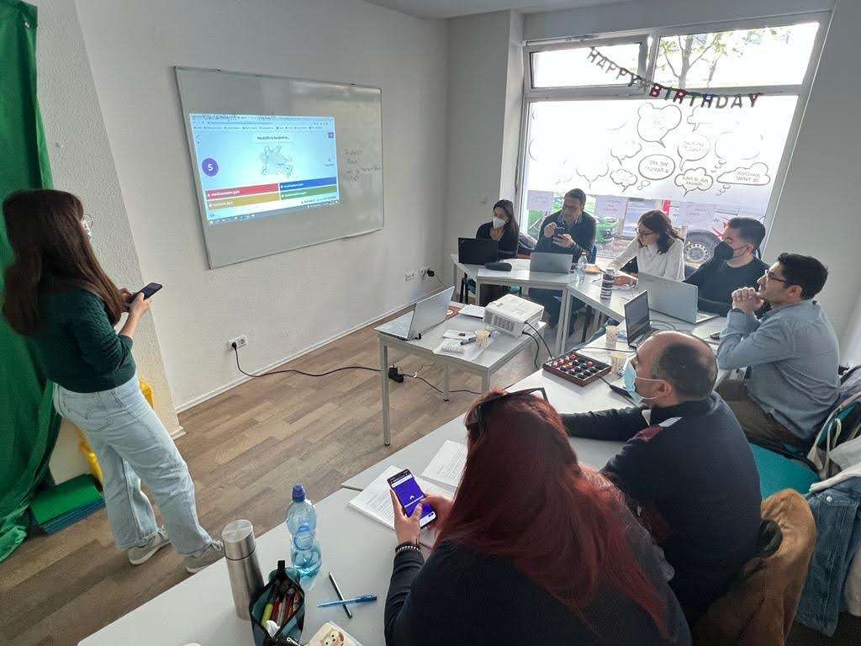

Slide 5
GBL
What is Game based Learning (GBL)?
Τι είναι η μάθηση με βάση το παιχνίδι;
Είναι μια στρατηγική που χρησιμοποιεί την ιδέα του παιχνιδιού για την επίτευξη συγκεκριμένων μαθησιακών στόχων (γνώσεις, δεξιότητες ή στάσεις).
Η χρήση αυτής της στρατηγικής διδασκαλίας έχει αποδειχθεί να είναι αποτελεσματική, γιατί τα παιχνίδια ενθαρρύνουν και δίνουν κίνητρα στους μαθητές.

Slide 6
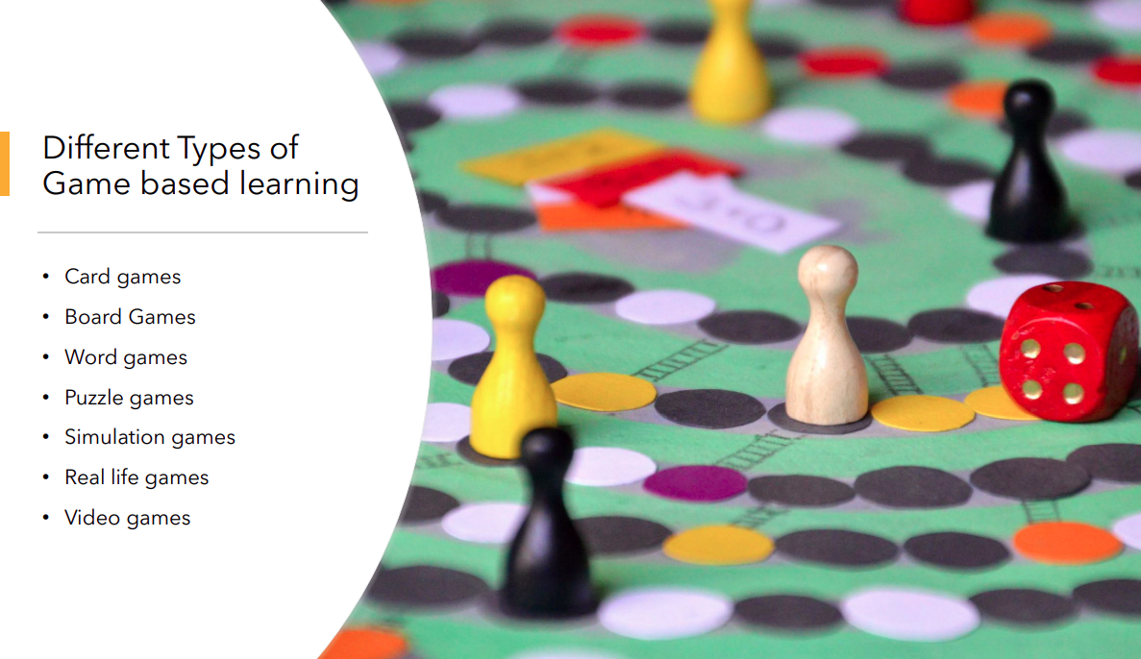

Slide 7
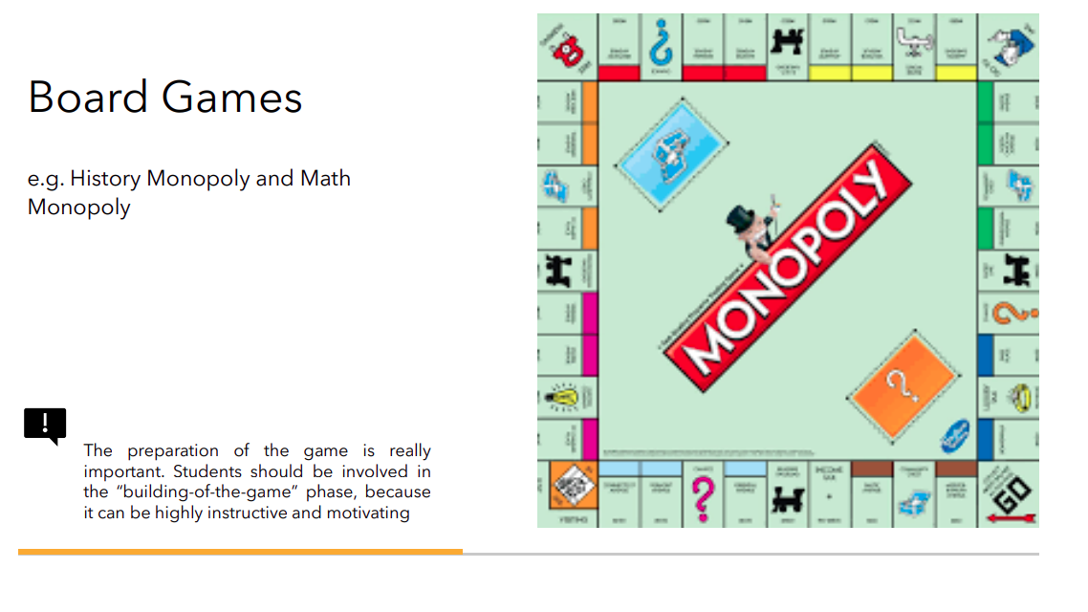

Slide 8
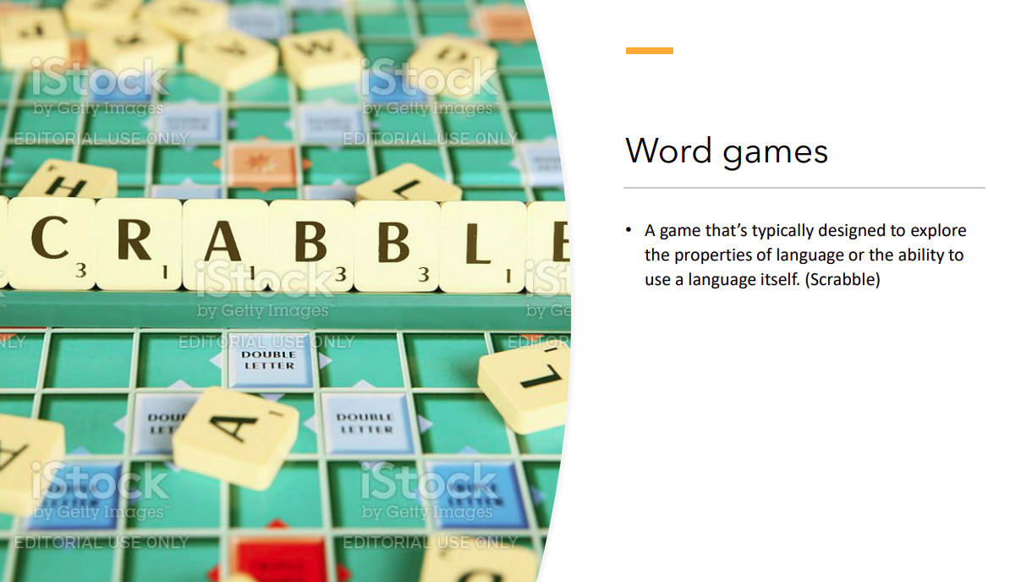

Slide 9
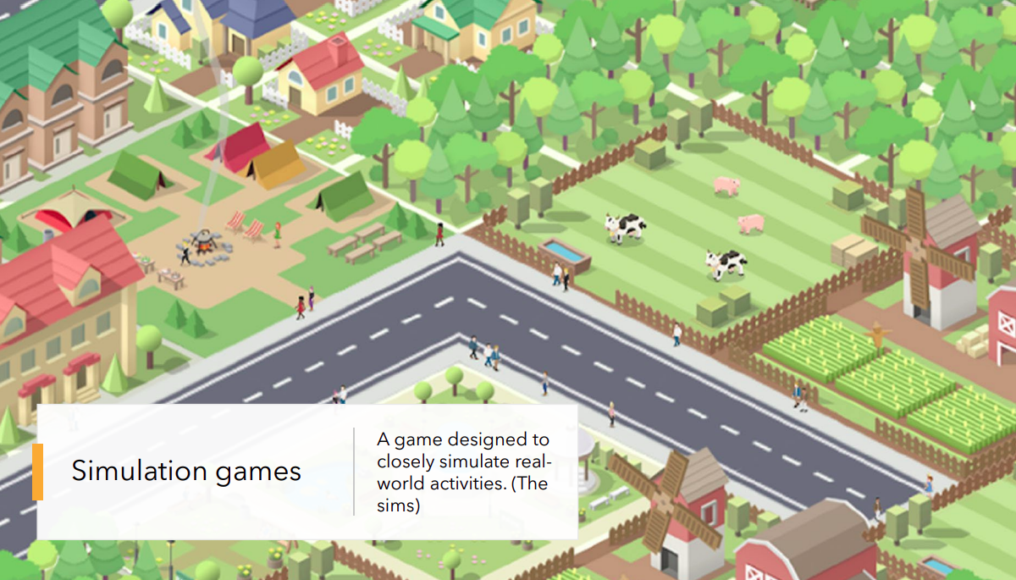

Slide 10
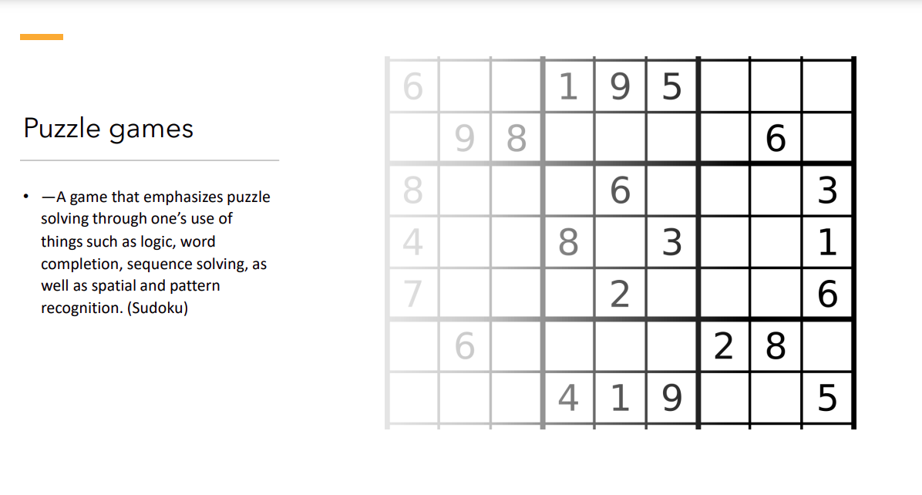

Slide 11
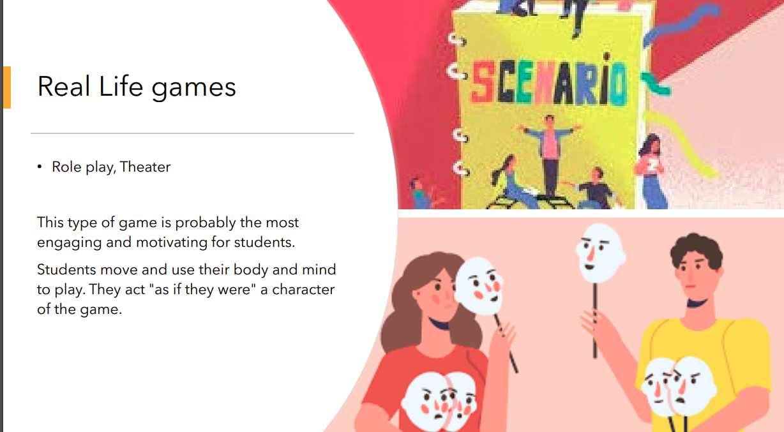

Slide 12
Digital games
Ψηφιακά παιχνίδια
Τα ψηφιακά παιχνίδια μπορούν να συγκριθούν με τα επιτραπέζια παιχνίδια.
Το περιβάλλον εδώ είναι συνήθως online.
Στην πραγματικότητα, οι περισσότερες εφαρμογές GBL χρησιμοποιούν διαδικτυακούς πίνακες τους οποίους ο εκπαιδευτικός μπορεί να επεξεργαστεί ή να προσθέσει εκπαιδευτικό περιεχόμενο ανάλογα με τους μαθησιακούς στόχους που θέλει να πετύχει.

Slide 13
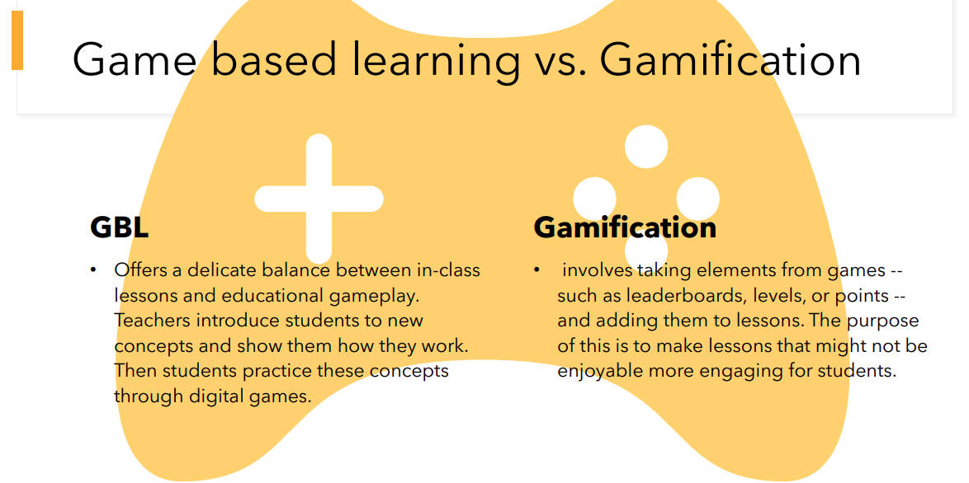

Slide 14
5 βήματα για να ενταχθεί το GBL στη μάθηση.
Προσδιορίστε το σκοπό του παιχνιδιού
Παρέμβαση: περιεχόμενο που θα βοηθήσει τους μαθητές να κατανοήσουν καλύτερα κάποιο περιεχόμενο
Εμπλουτισμό – Ενίσχυση γνωστικού περιεχόμενου
Παίξτε μόνοι σας το παιχνίδι και βεβαιωθείτε ότι είναι:
ευθυγραμμισμένο με τους μαθησιακούς στόχους
εύκολο στη χρήση
ελκυστικό
προσαρμοσμένο στις δυνατότητες και δεξιότητες κάθε μαθητή.
Βεβαιωθείτε ότι ανταποκρίνεται στις προσδοκίες των γονέων Οι γονείς μπορεί να μην έχουν υπόψη την εκπαιδευτική αξία των παιχνιδιών. Μια ενημέρωση θα επιλύσει αυτό το πρόβλημα.
Αφιερώστε χρόνο στο προγραμματισμένο παιχνίδι στην τάξη. Η σποραδική χρήση της μάθησης με βάση το παιχνίδι μπορεί να μην επιτυγχάνει τους μαθησιακούς στόχους τόσο αποτελεσματικά. Η δραστηριότητα να εντάσσεται στο το πλάνο μαθήματός σας, όχι μια εκ των υστέρων σκέψη ή χρήση του παιχνιδιού ως εισιτήριο εισόδου ή εισιτήριο εξόδου.
Αξιολογήστε την επίτευξη των μαθησιακών στόχων καθ' όλη τη διάρκεια του παιχνιδιού.

Slide 15
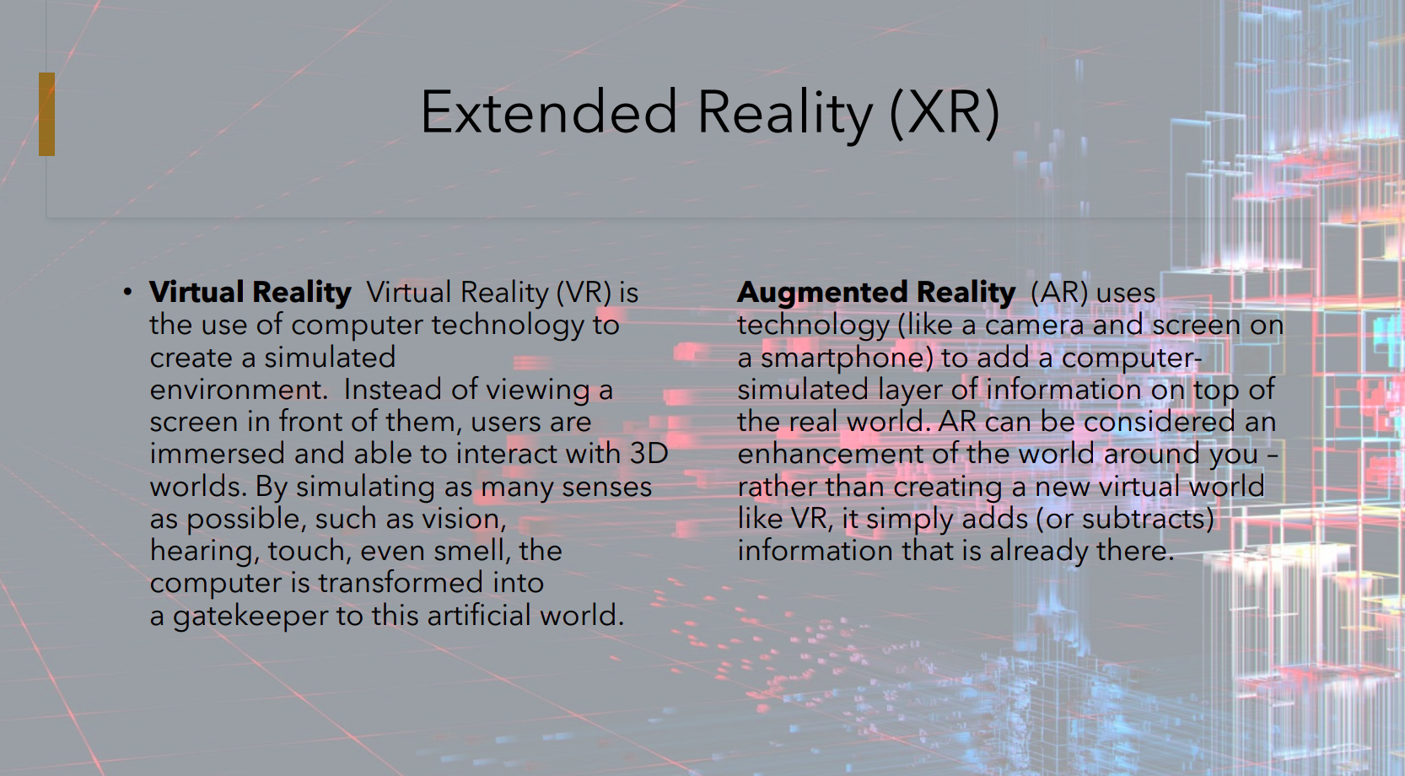

Slide 16
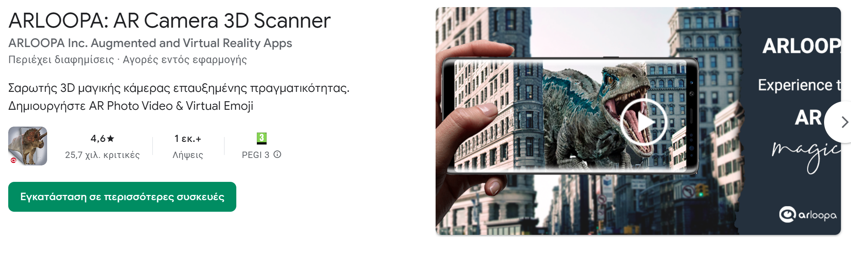
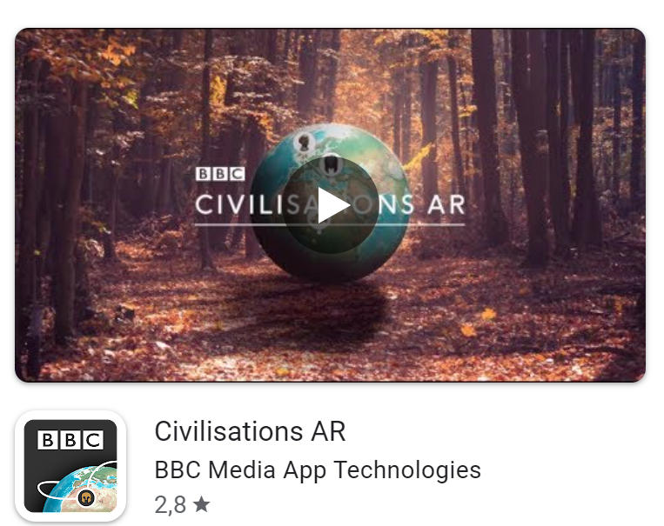
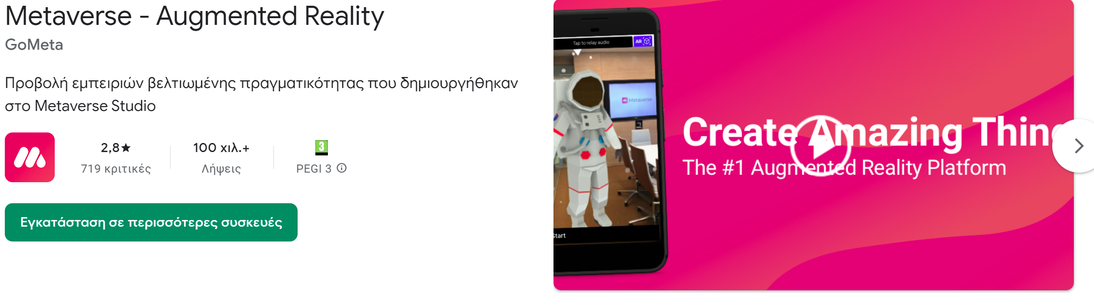
Εφαρμογές extended reality

Slide 17


Εφαρμογές για GBL

